Slide 1
ГУ «Кзылжарская средняя школа»
учитель истории Бондарева Г.А.
ВНЕКЛАССНОЕ МЕРОПРИЯТИЕ
«КУЛЬТУРА – ЭТО ОТРАЖЕНИЕ НАЦИИ, ЕЁ ДУШИ, УМА И БЛАГОРОДСТВА»
ЦЕЛЬ: СДЕЛАТЬ БОГАТЕЙШЕЕ НАСЛЕДИЕ ДОСТОЯНИЕМ ШКОЛЬНИКОВ, АКТИВНАЯ ЕГО ПРОПАГАНДА И СИСТЕМНОЕ ИЗУЧЕНИЕ

Slide 2
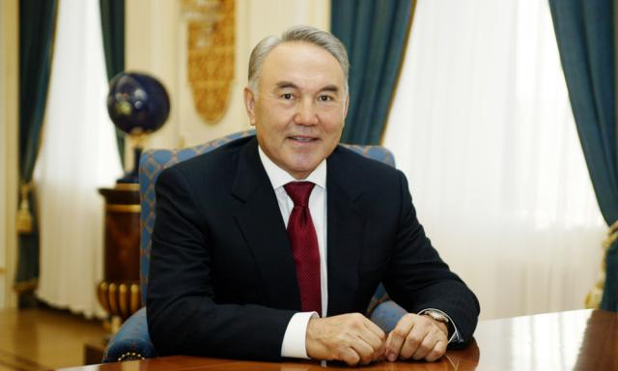
«Культура – это отражение нации, её души, ума и благородства. Цивилизованный народ гордится ходом своей истории, развитием культуры, великими людьми, прославившими страну и внесшими огромной вклад в золотой фонд мировых достижений мысли, искусства. Именно посредством культуры, традиций нация становится известной»
Н.А.Назарбаев

Slide 3
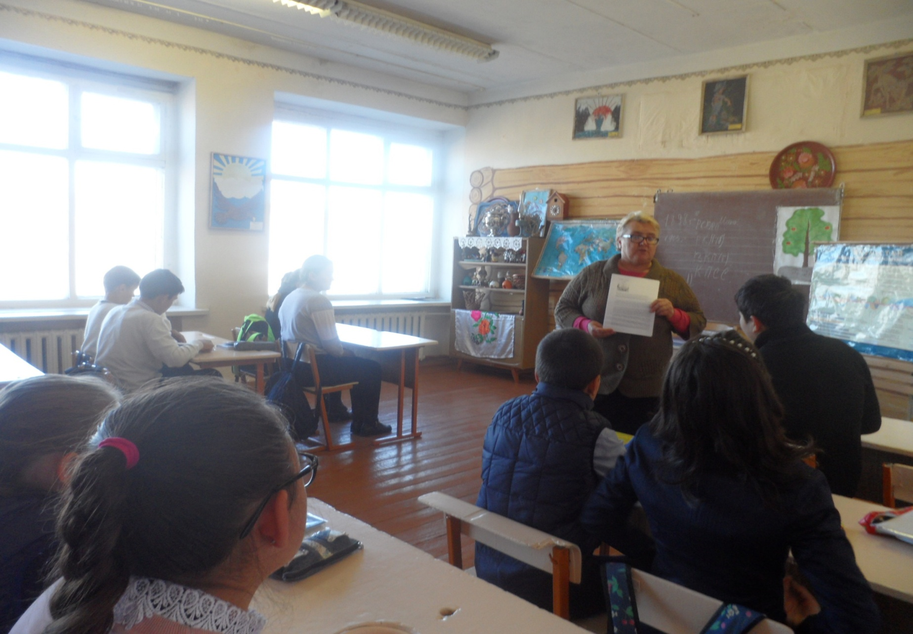
С НЕЗАПАМЯТНЫХ ВРЕМЕН ОБШИРНАЯ КАЗАХСКАЯ ЗЕМЛЯ БЫЛА КУЛЬТУРНОЙ КОЛЫБЕЛЬЮ ВСЕГО ЕВРАЗИЙСКОГО ПРАСТРАНСТВА.

Slide 4
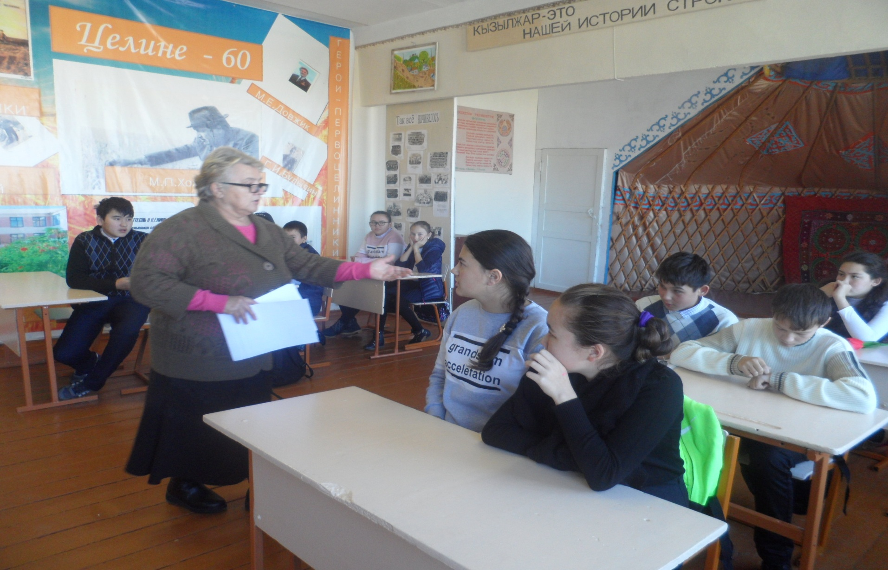
Наследием ушедшей эпохи являются многочисленные памятники истории и культуры. Это настоящие жемчужины древнего, средневекового, восточного архитектурного искусства и культуры.

